Slide 1
স্বাগত

Slide 2
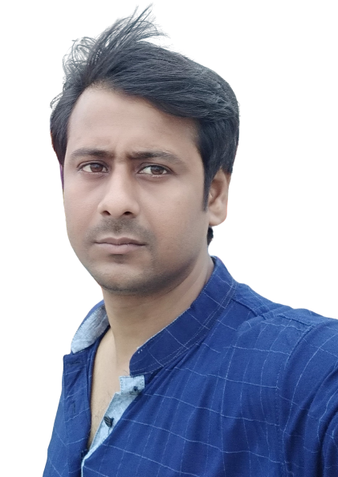
পরিচিতি
শিক্ষক
পাঠ
শ্রেণিঃ শিশু
বিষয়ঃ বাংলা
পাঠঃ ট,ঠ,ড,ঢ,ণ
মোঃ রাজু আহমেদ
সহকারি শিক্ষক
তেমুখ নওগাঁ সরকারি প্রাথমিক বিদ্যালয়
সিংড়া ,নাটোর।

Slide 3
আজকের পাঠ
ট,ঠ,ড,ঢ,ণ

Slide 4
শিক্ষন ফল
শিশুরা ট,ঠ,ড,ঢ,ণ চিনতে ও বলতে পারবে

Slide 5
ট

Slide 6
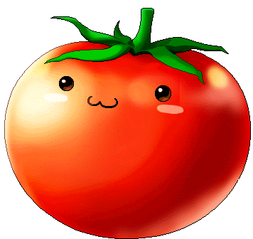
টমেটো

Slide 7
ঠ

Slide 8
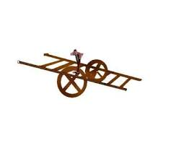
ঠেলা গাড়ি

Slide 9
ড

Slide 10
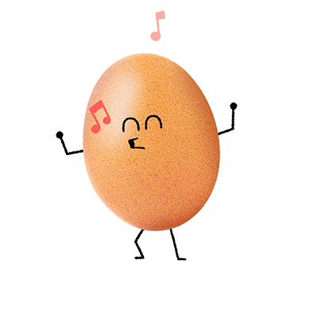
ডিম

Slide 11
ঢ

Slide 12
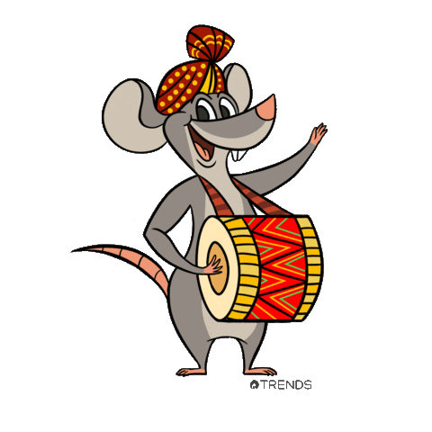
ঢোল

Slide 13
ণ

Slide 14
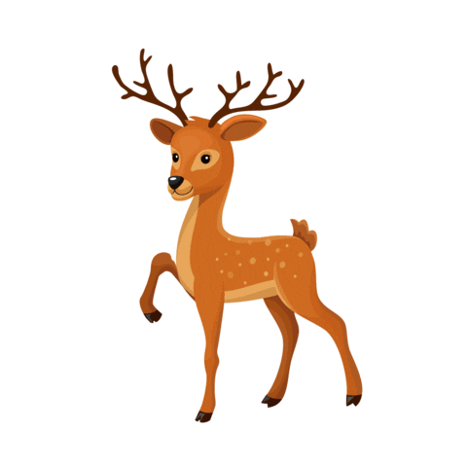
হরিণ

Slide 15
ট
ঠ
ড
ঢ
ণ

Slide 16
আল্লাহ হাফেজ! সবাই ভালো থেকো।
ধন্যবাদ

